Slide 1
Комплексная система управления движения инвалидной коляски
Автор: Калашников Д.А.

Slide 2
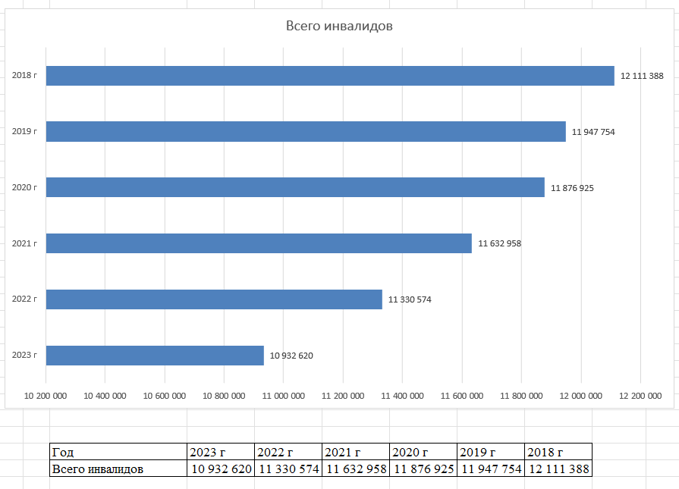
Актуальность
Статистика инвалидов в мире

Slide 3
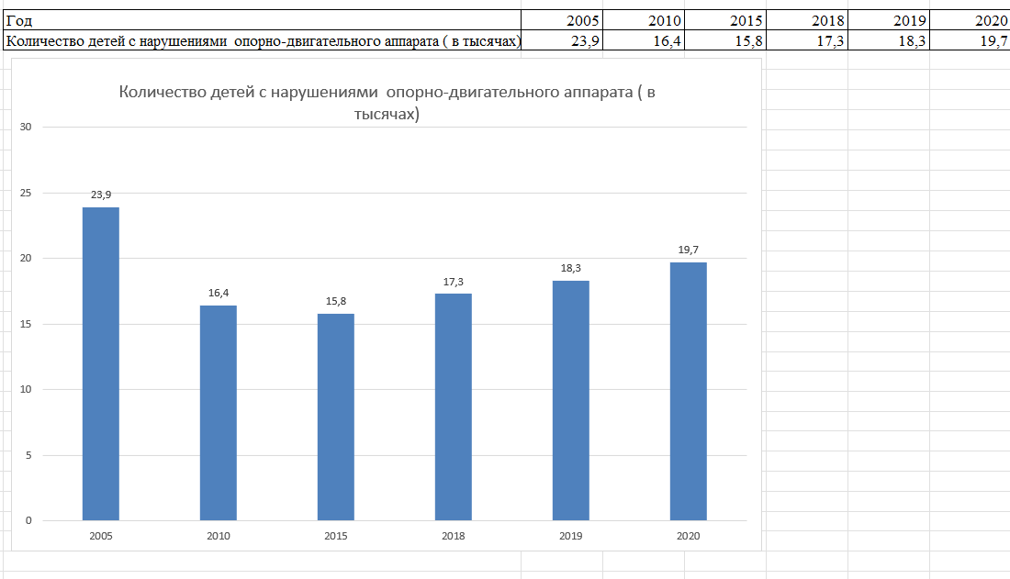
Актуальность
Количество детей с нарушением ОДА только в России

Slide 4
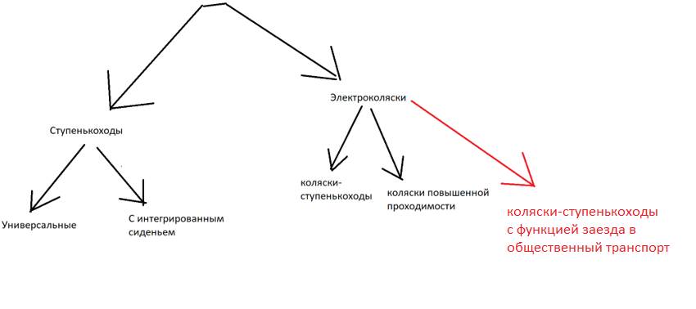
Классификация устройств для преодоления препятствий

Slide 5
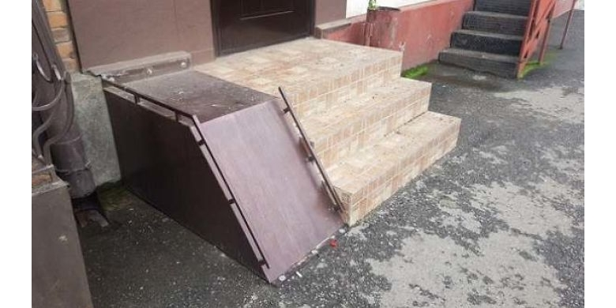
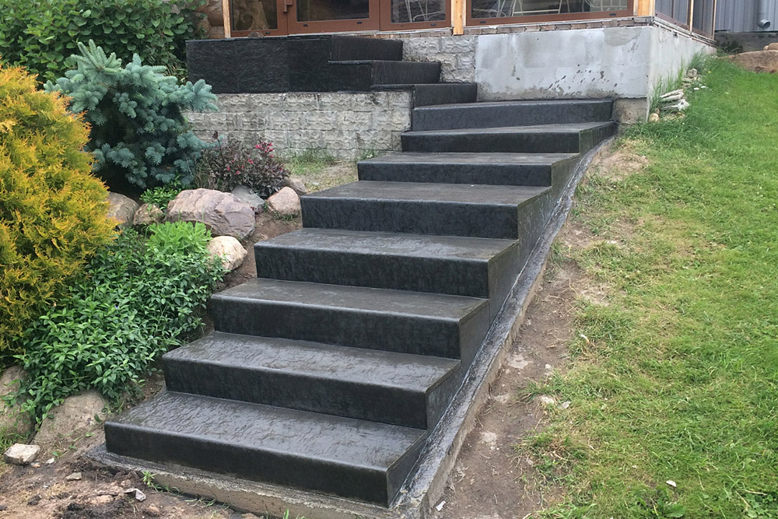
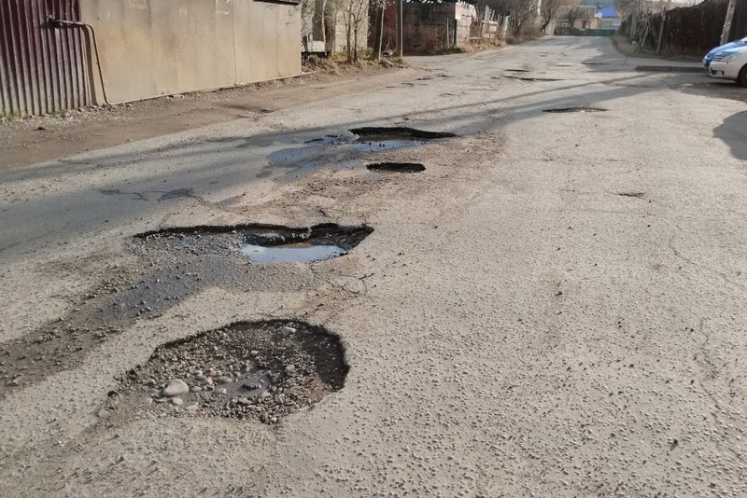
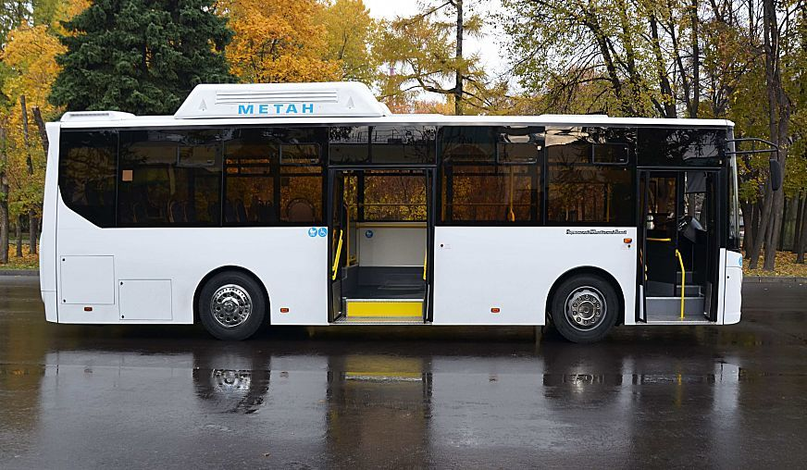
Типовые проблемы
Крутой пандус
Отсутствие объезда
Разбитые дороги
Высокие ступеньки в транспорт без
выдвижного пандуса

Slide 6
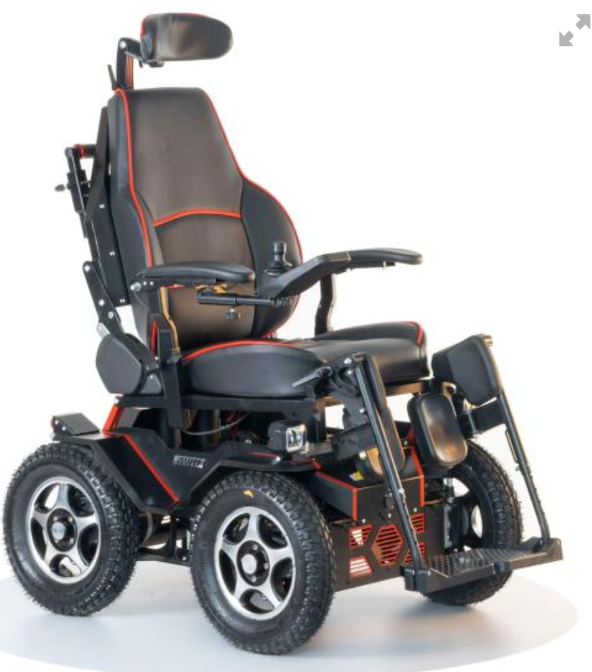
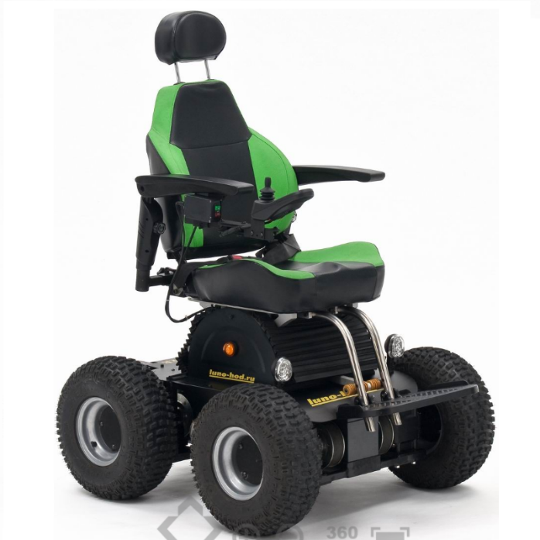
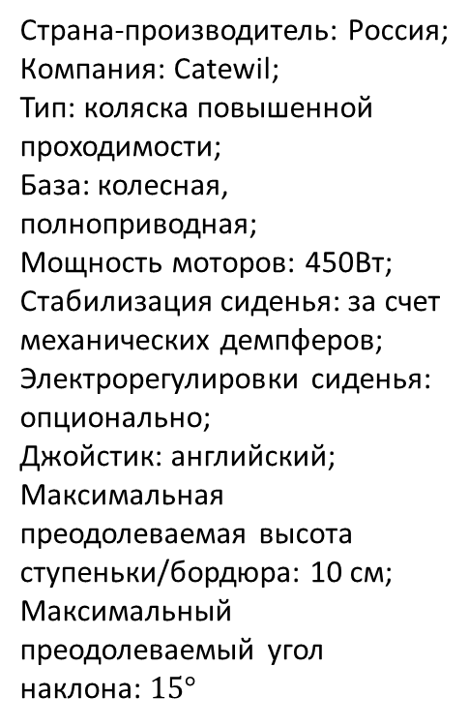
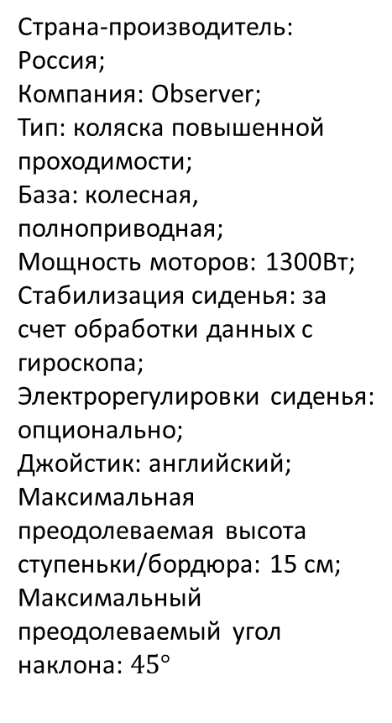
Существующие решения
Страна-производитель: Россия;
Компания: Catewil;
Тип: коляска повышенной проходимости;
База: колесная, полноприводная;
Мощность моторов: 450Вт;
Стабилизация сиденья: за счет механических демпферов;
Электрорегулировки сиденья:
опционально;
Джойстик: английский;
Максимальная преодолеваемая высота ступеньки/бордюра: 10 см;
Максимальный преодолеваемый угол наклона: $15°$
Страна-производитель: Россия;
Компания: Observer;
Тип: коляска повышенной проходимости;
База: колесная, полноприводная;
Мощность моторов: 1300Вт;
Стабилизация сиденья: за счет обработки данных с гироскопа;
Электрорегулировки сиденья:
опционально;
Джойстик: английский;
Максимальная преодолеваемая высота ступеньки/бордюра: 15 см;
Максимальный преодолеваемый угол наклона: $45°$
Observer Проходимец
Catewil Utltra 4WD

Slide 7
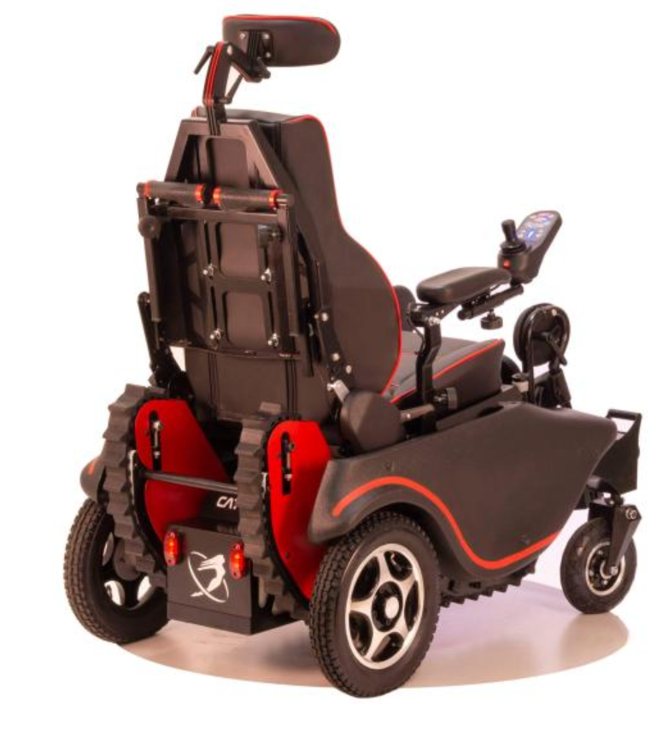
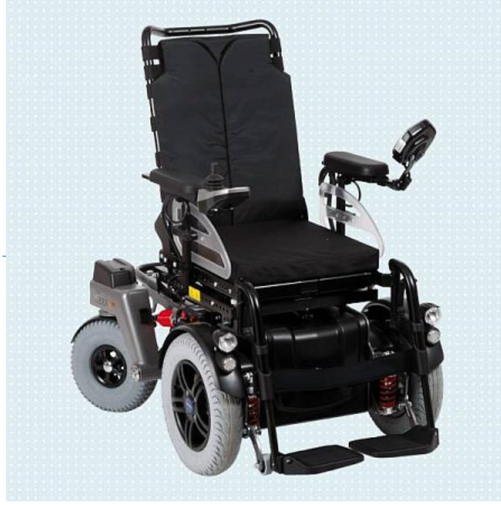
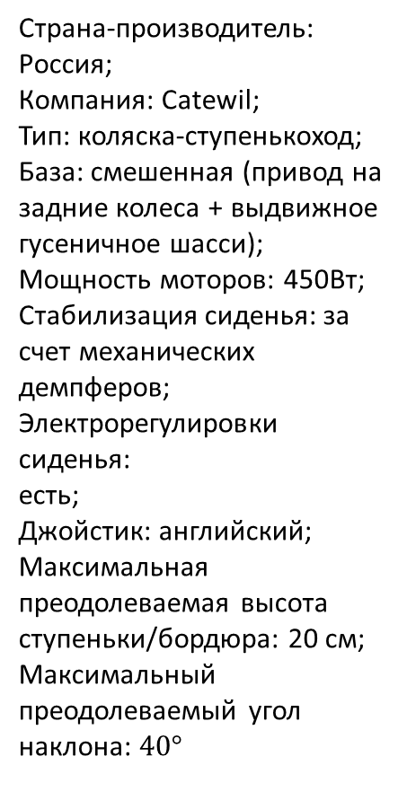
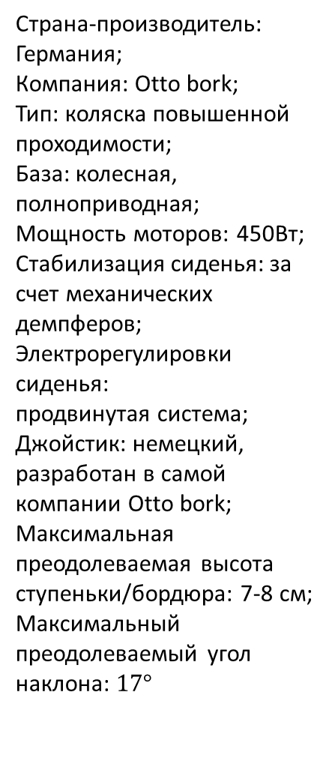
Существующие решения
Страна-производитель: Германия;
Компания: Otto bork;
Тип: коляска повышенной проходимости;
База: колесная, полноприводная;
Мощность моторов: 450Вт;
Стабилизация сиденья: за счет механических демпферов;
Электрорегулировки сиденья:
продвинутая система;
Джойстик: немецкий, разработан в самой компании Otto bork;
Максимальная преодолеваемая высота ступеньки/бордюра: 7-8 см;
Максимальный преодолеваемый угол наклона: $17°$
Страна-производитель: Россия;
Компания: Catewil;
Тип: коляска-ступенькоход;
База: смешенная (привод на задние колеса + выдвижное гусеничное шасси);
Мощность моторов: 450Вт;
Стабилизация сиденья: за счет механических демпферов;
Электрорегулировки сиденья:
есть;
Джойстик: английский;
Максимальная преодолеваемая высота ступеньки/бордюра: 20 см;
Максимальный преодолеваемый угол наклона: $40°$
Catewil GTS4
Otto bork C1000 DS

Slide 8
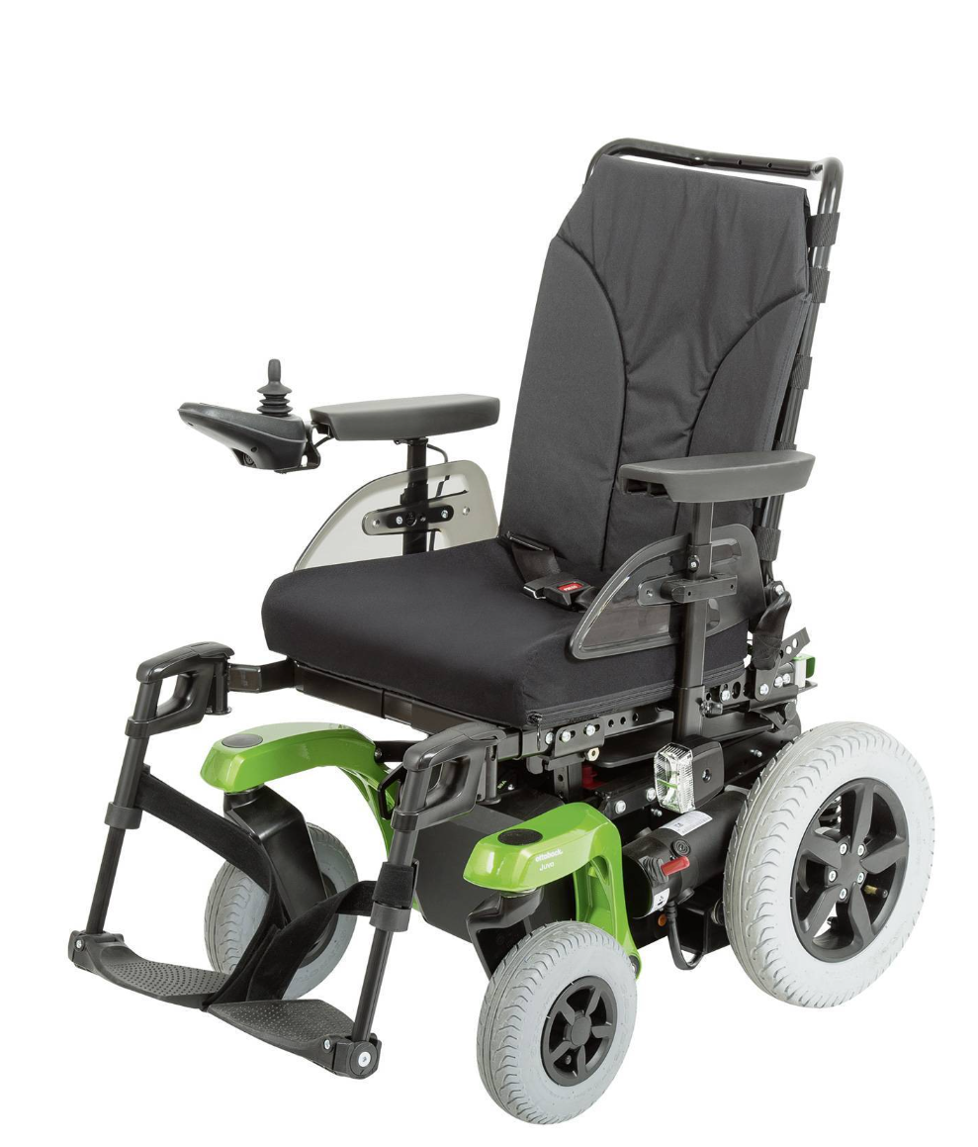
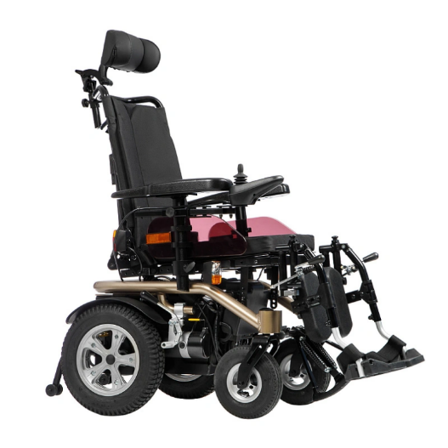
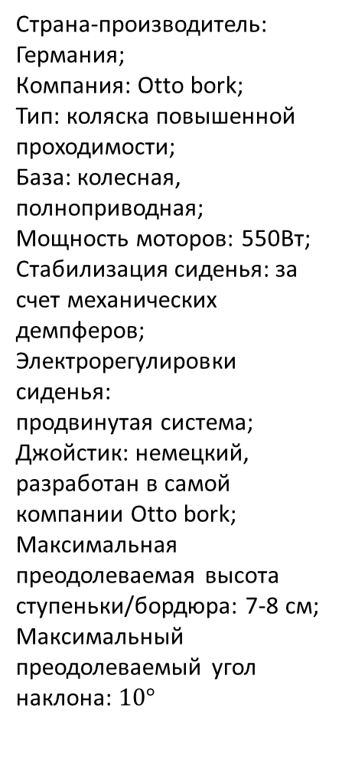
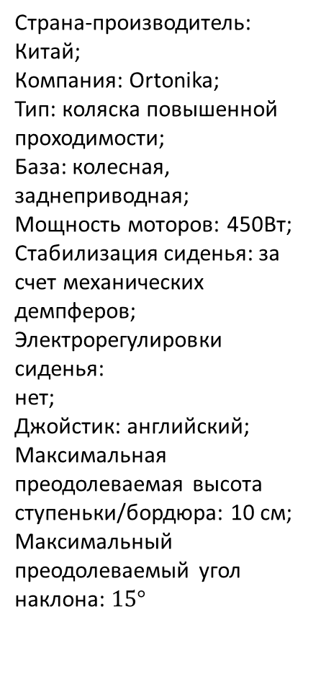
Существующие решения
Страна-производитель: Германия;
Компания: Otto bork;
Тип: коляска повышенной проходимости;
База: колесная, полноприводная;
Мощность моторов: 550Вт;
Стабилизация сиденья: за счет механических демпферов;
Электрорегулировки сиденья:
продвинутая система;
Джойстик: немецкий, разработан в самой компании Otto bork;
Максимальная преодолеваемая высота ступеньки/бордюра: 7-8 см;
Максимальный преодолеваемый угол наклона: $10°$
Страна-производитель: Китай;
Компания: Ortonika;
Тип: коляска повышенной проходимости;
База: колесная, заднеприводная;
Мощность моторов: 450Вт;
Стабилизация сиденья: за счет механических демпферов;
Электрорегулировки сиденья:
нет;
Джойстик: английский;
Максимальная преодолеваемая высота ступеньки/бордюра: 10 см;
Максимальный преодолеваемый угол наклона: $15°$
Ottobock juvo b5
Pulse 270

Slide 9
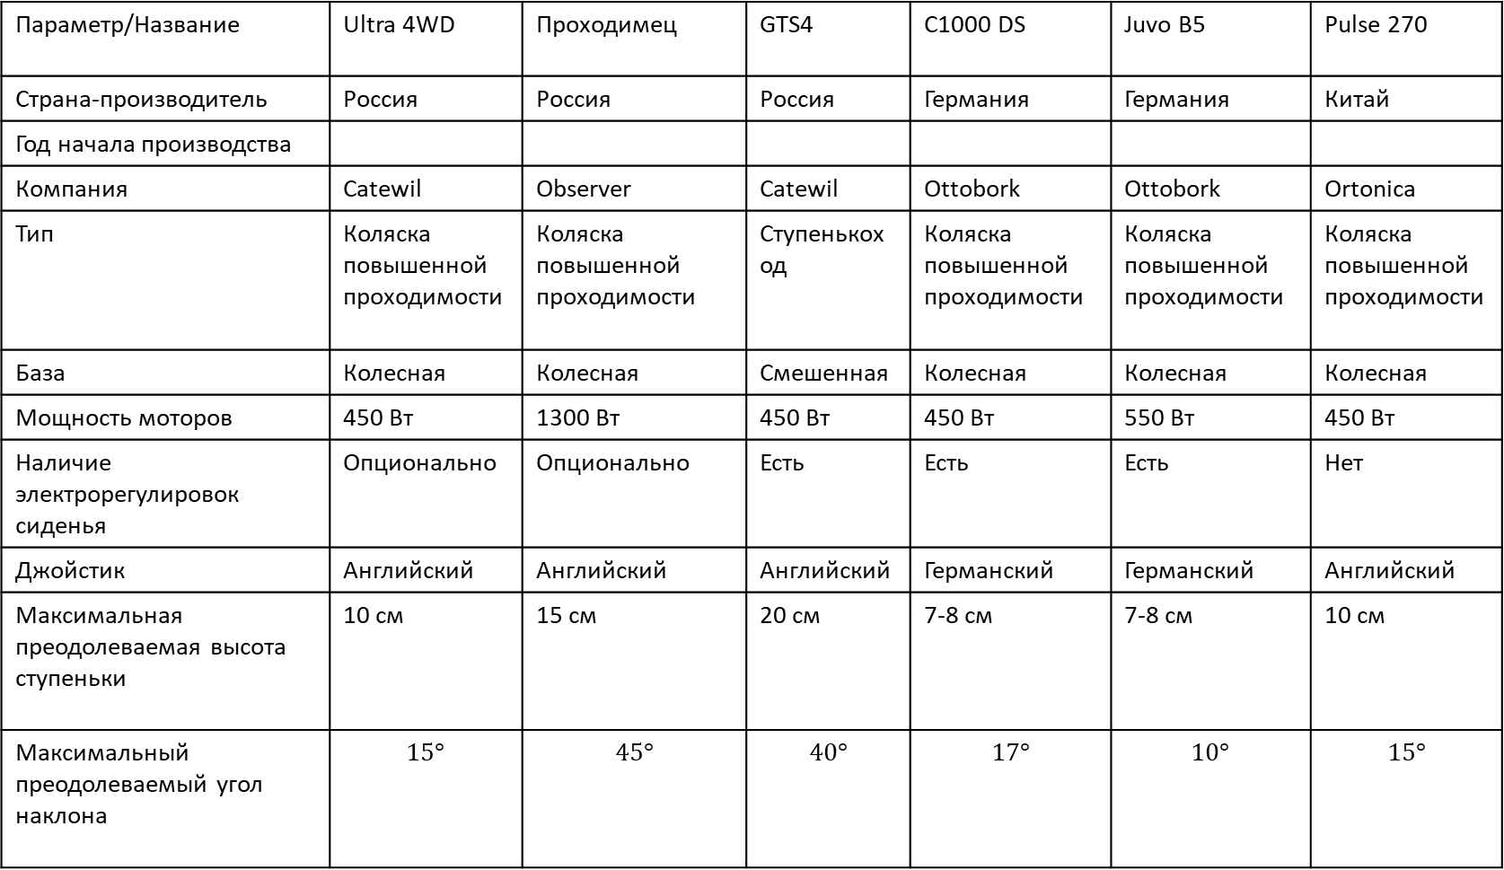
Сравнение основных параметров существующих решений
Параметр/Название | Ultra 4WD | Проходимец | GTS4 | С1000 DS | Juvo B5 | Pulse 270
Страна-производитель | Россия | Россия | Россия | Германия | Германия | Китай
Год начала производства
Компания | Catewil | Observer | Catewil | Ottobork | Ottobork | Ortonica
Тип | Коляска повышенной проходимости | Коляска повышенной проходимости | Ступенькоход | Коляска повышенной проходимости | Коляска повышенной проходимости | Коляска повышенной проходимости
База | Колесная | Колесная | Смешенная | Колесная | Колесная | Колесная
Мощность моторов | 450 Вт | 1300 Вт | 450 Вт | 450 Вт | 550 Вт | 450 Вт
Наличие электрорегулировок сиденья | Опционально | Опционально | Есть | Есть | Есть | Нет
Джойстик | Английский | Английский | Английский | Германский | Германский | Английский
Максимальная преодолеваемая высота ступеньки | 10 см | 15 см | 20 см | 7-8 см | 7-8 см | 10 см
Максимальный преодолеваемый угол наклона | $$15°$$ | $$45°$$ | $$40°$$ | $$17°$$ | $$10°$$ | $$15°$$

Slide 10
Обоснование проекта
Проанализировав все представленные решения, можно сделать следующие выводы:
Электроколясок, которые могли бы заезжать в общественный транспорт не существует;
Потребность в колясках, заезжающих в транспорт, есть очень большая, из-за маленького для городских условий запаса хода на одном заряде у всех существующих решений;
Не существует универсальных колясок, способных как преодолевать ступеньки и бордюры больше 10 см в высоту, так и справляться с плохими дорожными условиями;
Не существует российского джойстика, обеспечивающего сопоставимую с зарубежными аналогами плавность управления коляской

Slide 11
Идея проекта
Электроколяска которая позволит инвалиду свободно преодолевать лестницы, пандусы и бордюры, а также без проблем пользоваться общественным транспортом.
Данная коляска будет иметь 3 режима работы:
1. Режим ручного управления (с помощью многопозиционного джойстика)
2. Режим автономного следования за маячком в кармане пользователя.
3. Режим полностью автономной доставки пассажира в заранее заданную точку

Slide 12
Цели и задачи проекта
Целью данного проекта является расширение возможностей существующих транспортных средств для людей с ОВЗ функцией заезда в транспорт, а также режимом автоматической доставки пассажира в заданную точку.
Задачами данного проекта является:
1. Провести анализ существующих решений транспортных средств для людей с ОВЗ, составить техническое задание на разработку данного устройства;
2. Составить математическую модель, описывающую передвижение и функционирование разрабатываемого устройства;
3. Разработать конструкцию, удовлетворяющую требованиям ТЗ
4. Создать на основе мат. модели устройства цифровую систему управления, которая позволит данному транспортному средству правильно выполнять свои функции, описанные в Целях данного проекта.

Slide 13
Основные пункты из технического задания
1. Рама устройства должна обеспечивать надежное и безопасное крепление пассажира весом не более 100 кг;
2. Рама и приводы должны обеспечивать безопасный подъем пассажира по ступенькам высотой до 40 см или по пандусу с углом наклона до 30⁰ включительно;
3. Общая масса транспортного средства без пассажира не должна быть больше 100 кг;
4. Габаритные размеры автономного транспортного средства не более 1000х650х1600 мм (длина, ширина, высота);
5. Время работы от одного заряда не менее 5 часов.

